Slide 1
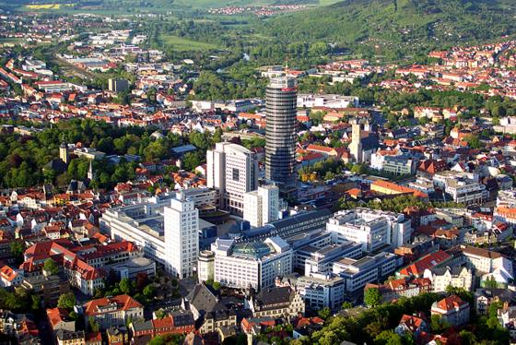
JENA

Slide 2
UNTERNEHMEN
Carl Zeiss Jena
Stadtwerke
Universitätsklinikum
Jena

Slide 3
1. CARL ZEISS JENA GmbH
Unternehmen der feinmechanisch-optischen Industrie
Standorte weltweit: USA, Ungarn, Schweiz, Mexiko, Weißrussland, Großbritannien, Frankreich, Israel, Indien und China
=> IDEE: Gruppenführung in Zeiss

Slide 4
2. STADTWERKE JENA
Versorgung mit Strom, Erdgas und Wärme in Jena, Pößneck und Region
Produkte und Dienstleistungen im effizienten Heizen, Elektromobilität und Photovoltaik
=> IDEE: Gruppenführung mit Vorstellung des Aufgabenbereiches

Slide 5
3. UNIVERSITÄTSKLINIKUM JENA
Jenaer Krankenhaus
Körperschaft des öffentlichen Rechts; Teilkörperschaft Friedrich-Schiller-Universität
Forschungen für Alterskrankheiten, Optik, Photonik
=> IDEE: Gruppenführung mit Vorstellung des Unternehmens

Slide 6
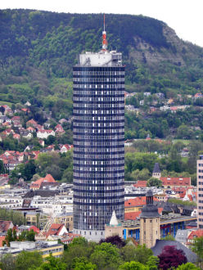
TOURISMUS
JenTower
Planetarium
Imaginata

Slide 7
1. JENTOWER
Hochhaus in Jena
mit Höhe von 144,5m höchstes Bürogebäude in neuen Bundesländern
=> Besuch der Aussichtsplattform, um Überblick über Jena zu bekommen

Slide 8
2. PLANETARIUM
weltweit betriebsältestes Planetarium
Eigentümer und Betreiber Ernst-Abbe-Stiftung
=> IDEE: Besuch Vorführung

Slide 9
3. IMAGINATA
Science Center
Anregung der Vorstellungskraft, Experimentieren
=> IDEE: englischsprachige Führung mit Ausprobieren und Experimentieren

Slide 10
ARBEITSPROZESS
Anfrage bei Bekannten wegen Führung in Zeiss; Rückantwort: Vortrag mit Vorstellung Unternehmen möglich + Führung durch Sektoren Linsen und Optik; genauere Informationen zu Ende nächster Woche
Anfrage für Führung im Bekanntenkreis (Stadtwerke)
E-Mail ans UKJ wegen eventueller Gruppenführung
E-Mail an Imaginata, ob auch Führung in Englisch möglich
Preis Besuch des Planetariums (∼150€ für 26 Personen)

Slide 11
LITERATURVERZEICHNIS
https://www.bing.com/images/search?view=detailV2&ccid=u5IbCjXR&id=A157E8D74741DAD4ED437698CBDFF62AE0764186&thid=OIP.u5IbCjXR5DtJNLd6udHVRAAAAA&mediaurl=https%3a%2f%2fmedia.holidaycheck.com%2fdata%2furlaubsbilder%2fmittel%2f41%2f1162119697.jpg&exph=330&expw=248&q=jentower&simid=608022253485361498&selectedIndex=8&ajaxhist=0
https://de.wikipedia.org/wiki/Universitätsklinikum_Jena
https://de.wikipedia.org/wiki/Stadtwerke_Energie_Jena-Pößneck
https://de.wikipedia.org/wiki/Carl_Zeiss_(Unternehmen)
https://de.wikipedia.org/wiki/Jentowerhttps://www.bing.com/images/search?view=detailV2&ccid=Tm43FX%2fr&id=F40833778DCD7D93C6015D4D3100EE84106333B9&thid=OIP.Tm43FX_rzUwauyALZ1VtDwHaEo&mediaurl=http%3a%2f%2fwww.turkey-visit.com%2fimages%2fgermany%2ffrankfurt_germany.jpg&exph=800&expw=1280&q=jena+skyline+4k&simid=608027166877417688&selectedIndex=13&ajaxhist=0
https://de.wikipedia.org/wiki/Imaginata
https://www.bing.com/images/search?view=detailV2&ccid=cnhJp71D&id=4FDE40FB48F09AC8B860FB737A51F48FAF2161B1&thid=OIP.cnhJp71DM3xcLzXSCp44AAHaE8&mediaurl=https%3a%2f%2fwallscover.com%2fimages%2fjena-wallpaper-4.jpg&exph=374&expw=560&q=jena+skyline+4k&simid=608047933099541797&selectedIndex=2&ajaxhist=0
Zugriff: 16.11.2018: 16.00-20.Uhr; 17.11.2018: 10.00-12.00Uhr

